Slide 1
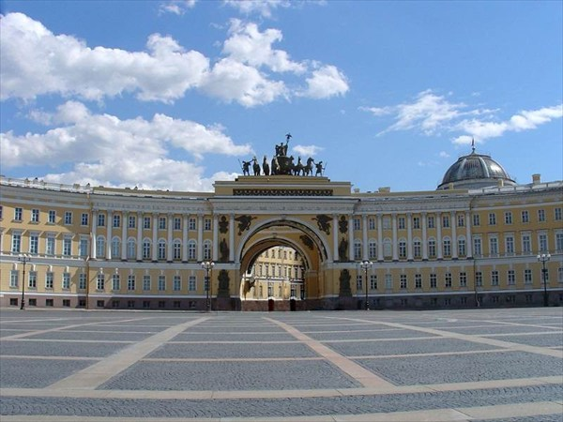
НАШ ЛЮБИМЫЙ ПЕТЕРБУРГ

Slide 2
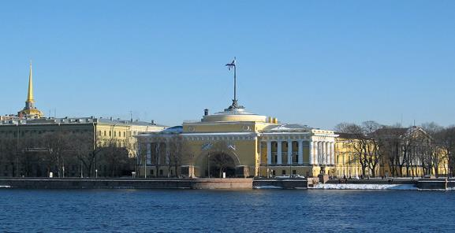
Адмиралтейство
Как известно, Петербург рождался как город-крепость. Но молодой морской державе необходима была также верфь для постройки кораблей, для этого царем и было задумано строительство Адмиралтейства. С целью эффективного расположения будущей крепости и верфи Петр I лично изучал все бухты невской дельты, проведя целую неделю в шлюпке вместе с Меншиковым.
Маленький кораблик В городе огромном В небе над Невою Синем и просторном. Маленький кораблик Высоко плывет - это Символ города - Здесь рождался флот.

Slide 3
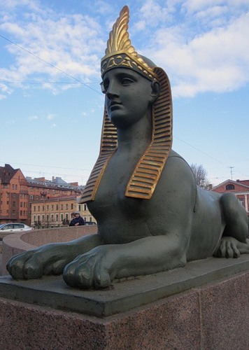
СФИНКСЫ
Стужа, холод, снегопад
Сфинксы мерзнут и дрожат
Но не дремлют и не спят,
Сфинксы город сторожат.

Slide 4
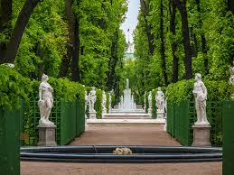
ЛЕТНИЙ САД
Летний сад- какая прелесть
Вековых деревьев шелест.
За решетчатой оградой
Под седой волны напев.
Дремлют мраморные изваянья,
юных и прекрасных дев.

Slide 5
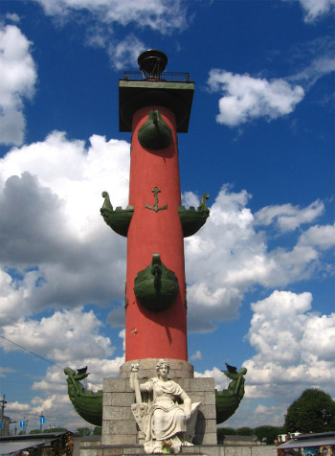
Ростральные колонны
Ростральные колонны соорудили в 1810 году по проекту Жана Франсуа Тома де Томона. Высота их достигает 32 метров, а на верхние площадки, где расположены треножники для подачи сигнальных огней (некогда колонны служили маяками), ведут внутренние винтовые лестницы.

Slide 6
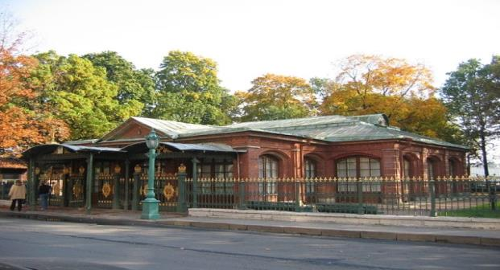
Домик Петра I
Домик Петра I – первый дом будущей имперской столицы России, по имеющимся сведениям, построенный плотниками за 3 дня.
Расположен Домик Петра в тыловой части Петропавловской крепости с возможностью полного обзора всех имеющихся тогда стратегических военных объектов.

Slide 7
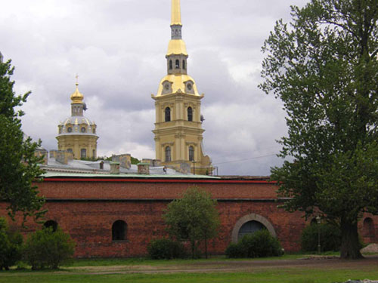
Петропавловская крепость
Петропавловская крепость расположена на маленьком острове – Заячий, который разделяет Неву надвое и уходящую на север острова небольшую протоку.

Slide 8
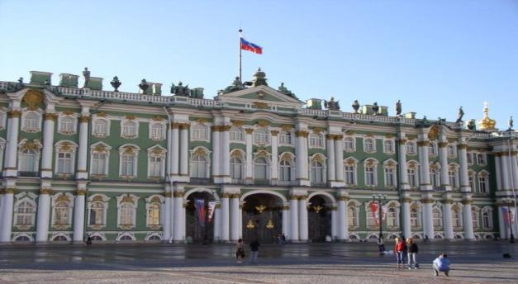
Эрмитаж - дворец
.-Петербургский Эрмитаж по праву может называться музеем-дворцом, где огромное значение играют не только бесценные экспонаты, но и сами интерьеры, хранящие красоту и память минувших эпох России.

Slide 9
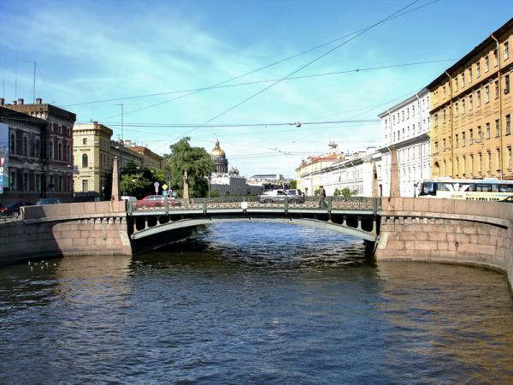
Поцелуев мост
Это, пожалуй, самое романтическое строение переправы в Петербурге. Само название, как говорится, обязывает. Поцелуев мост один из самых старых в Северной столице, появившийся в виде самодельной переправы в начале 18 века.

Slide 10
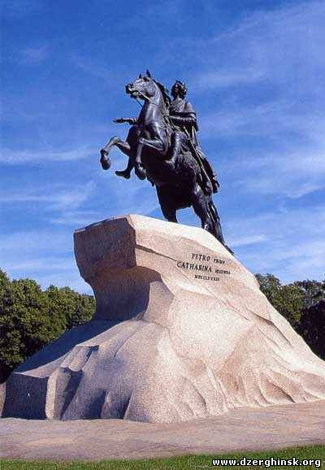
Памятник Петру I
("Медный всадник")
Вот памятник царю Петру
И царскому коню
Фотографируют его
По двести раз на дню.
Царь много славных дел свершил
А конь неоднократно,
Его на подвиги возил
И привозил обратно.

Slide 11
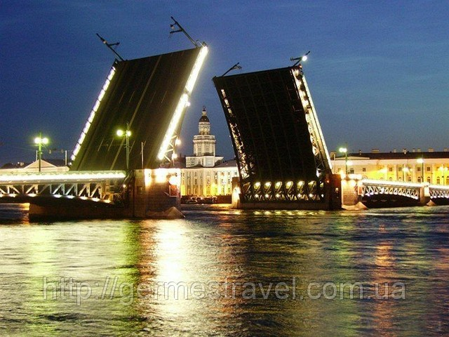
СПАСИБО ЗА ВНИМАНИЕ
Выполнила Михайлова А.А.

